Slide 1
Preoperativ handdesinfektion i allmäntandvården
Smittskydd Vårdhygien
Folktandvårdens hygienteam
2025

Slide 2
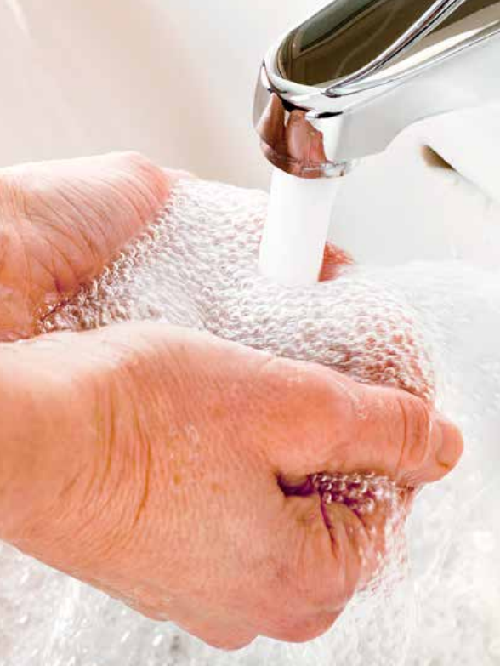
Preoperativ handdesinfektion
Använd flytande tvål eller fast engångstvål.
Skölj händer och underarmar i rinnande vatten.
Rengör naglarna vid behov. Naglarna ska vara rena, kortklippta och utan nagellack och konstgjorda material.
Tvätta händer och underarmar omsorgsfullt. Vattnet ska rinna från rent mot mindre rent område, det vill säga händerna hålls uppåt och vattnet rinner i riktning från hand mot armbåge.
Vårdhandboken – preoperativ handdesinfektion
RJL - Hygienrutiner vid dentoalveolär kirurgi på allmänklinik
Så spritar du händerna (Affisch A4) — Folkhälsomyndigheten

Slide 3
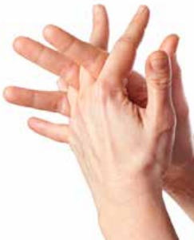
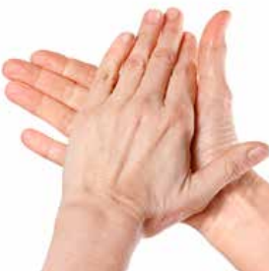
Preoperativ handdesinfektion, forts.
Torka torrt med pappershandduk.
Desinfektera händer och underarmar med ett preoperativt alkoholbaserat handdesinfektionsmedel.
Använd tillräcklig mängd desinfektionsmedel.
Gnid in händer och underarmar enligt ett schema som säkerställer att desinfektionsmedlet når hela den avsedda hudytan. Tiden för ingnidning av desinfektionsmedel på hud för avsedd verkan varierar från cirka 1,5 minut till 3 minuter. Läs instruktionen för det desinfektionsmedel som används.
Vårdhandboken – preoperativ handdesinfektion
RJL - Hygienrutiner vid dentoalveolär kirurgi på allmänklinik
Notes:
Källa: Personalföreskrifter på operationsavdelning - Vårdhandboken

Slide 4
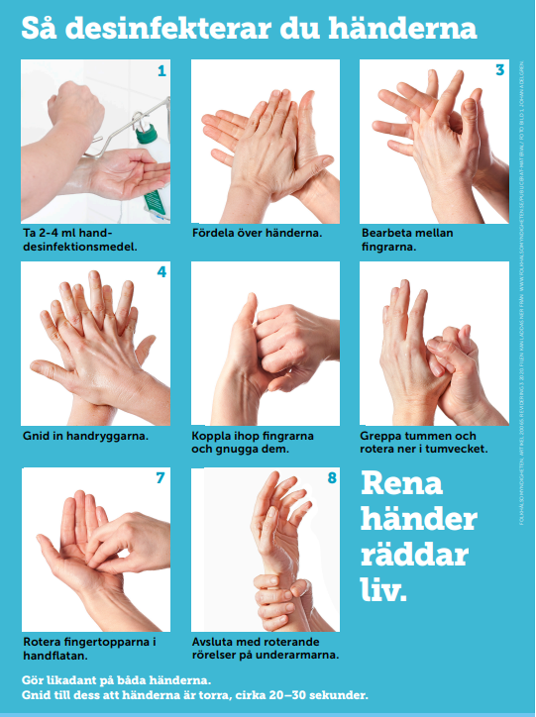
Kan ni de olika stegen i korrekt utförd handdesinfektion?
1
2
3
Gissa steg för steg och klicka framåt för att avslöja ett steg i taget
4
5
6
7
8
Så desinfekterar du händerna (Affisch A4) — Folkhälsomyndigheten

Slide 5
QUIZ
Klicka framåt en gång för att avslöja svaret
Fråga: hur lång tid ska du gnida in händerna med preoperativt handdesinfektionsmedel?
Tips:
Öva praktiskt två-och-två på att utföra en preoperativ handdesinfektion!
Svar:
Tiden för ingnidning av desinfektionsmedel på hud för avsedd verkan varierar från cirka 1,5 minut till 3 minuter. Läs på tillverkarens anvisningar.
Vårdhandboken – preoperativ handdesinfektion
RJL - Hygienrutiner vid dentoalveolär kirurgi på allmänklinik

